Slide 1
KONSEP PROMOSI KESEHATAN

Slide 8
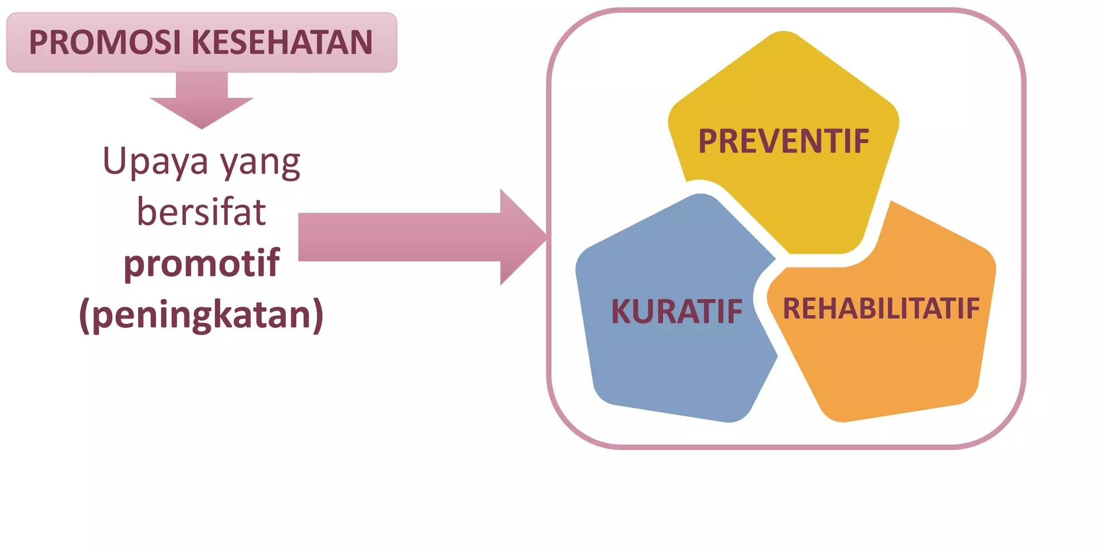

Slide 12
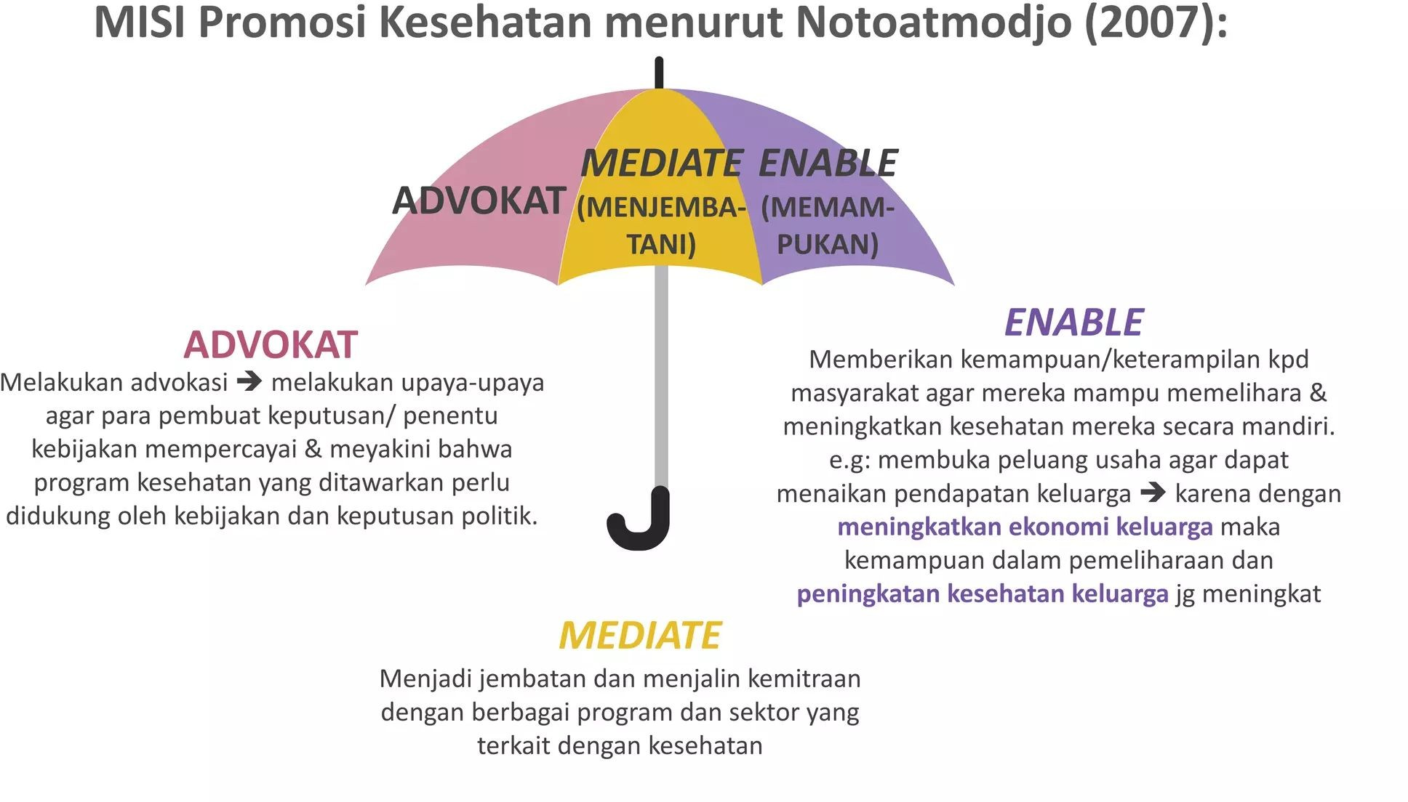

Slide 20
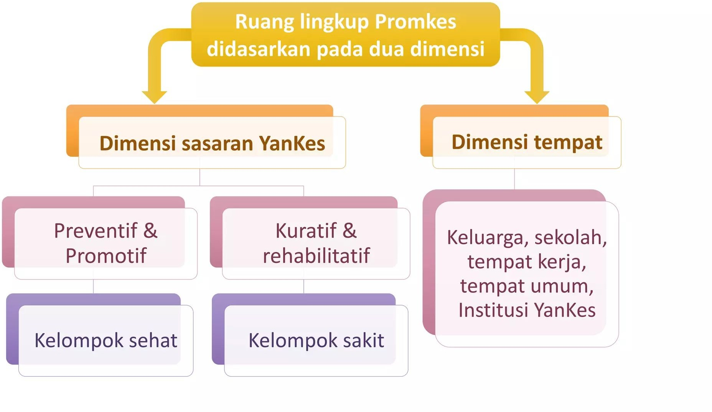

Slide 23
